Slide 1


Ⅰ.
회사 소개
- 회사명: ㈜비즈포스
- 주소: 충북 청주시 흥덕구
직지대로436번길
76, 직지스마트타워
- 설립: 2011년 8월 22일
- 대표: 황 선 민
- 직원수: 6명 (김연지, 김혜영 포함)
- 주력 제품: IT Solution
(스마트 공장 구축 솔루션)

Slide 2
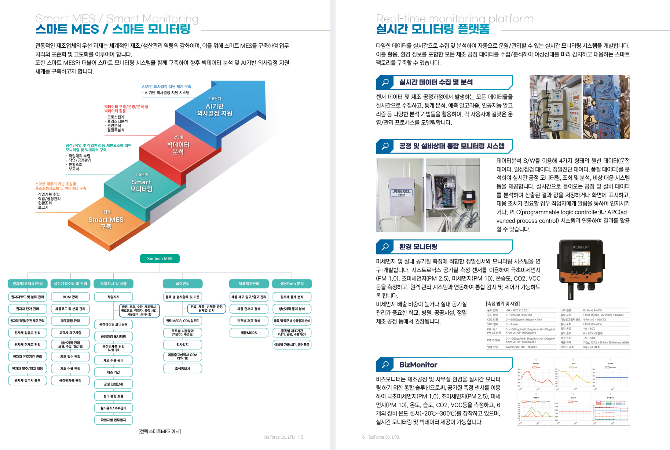
Ⅰ.
회사 소개

Slide 3
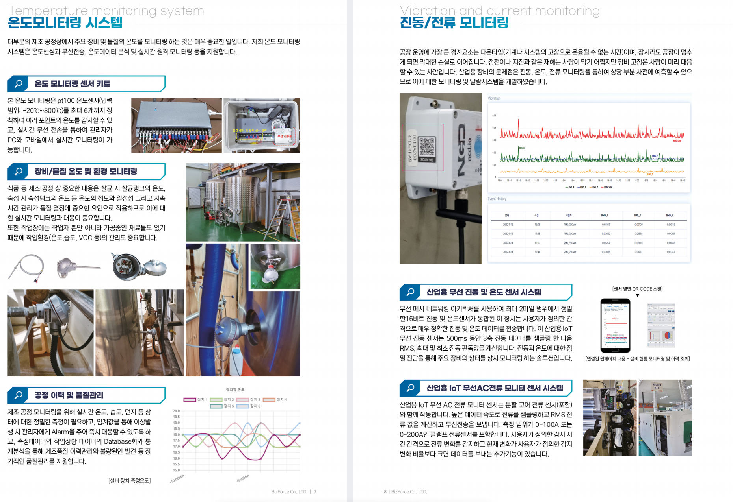
Ⅰ.
회사 소개

Slide 4
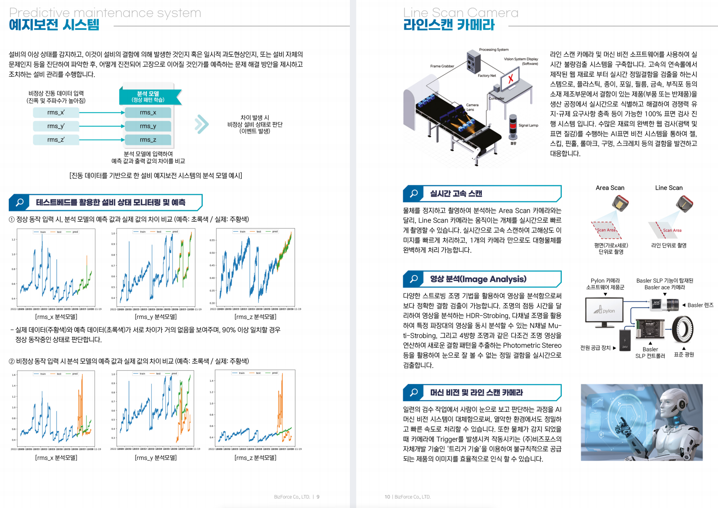
Ⅰ.
회사 소개

Slide 5
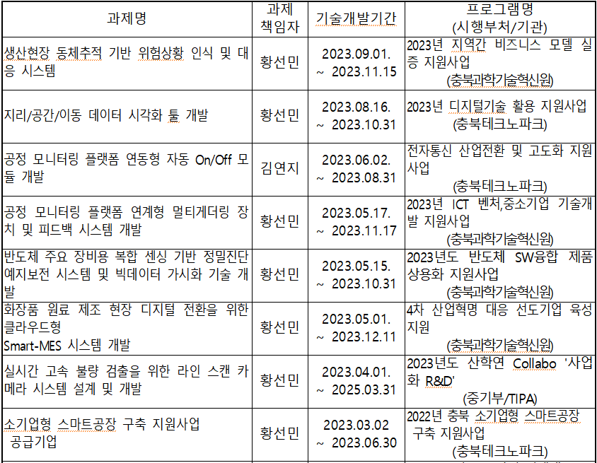
Ⅰ.
회사 소개
<2023년 정부과제 수행 현황>
현재 진행 중

Slide 6
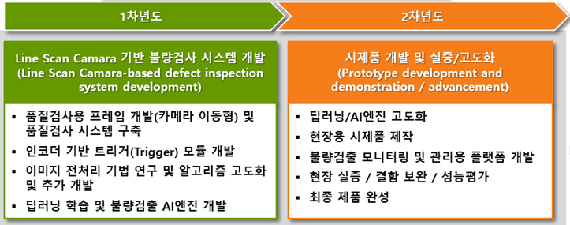
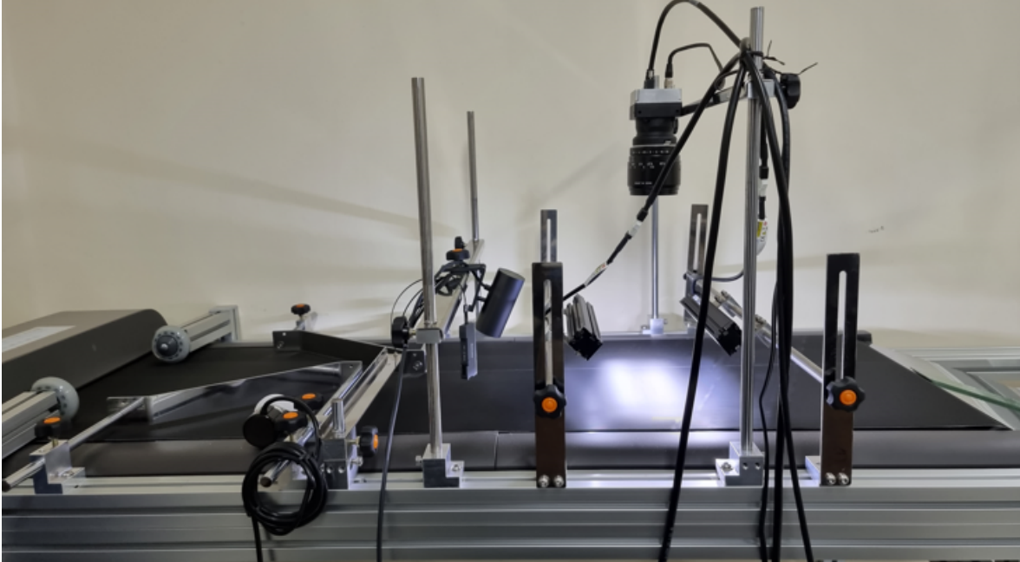
Ⅰ.
회사 소개
<2024년 과제 수행 계획>
- ‘라인스캔 카메라 시스템 설계 및 개발’ 2년차 과제 수행
- 신규 과제 수행 (예정)
〮 유해화학물질 관리를 위한 멀티 센서 모듈 및 실시간 모니터링 시스템 (지능형 예측 시스템 포함)
〮 기존의 모니터링 시스템 고도화

Slide 7
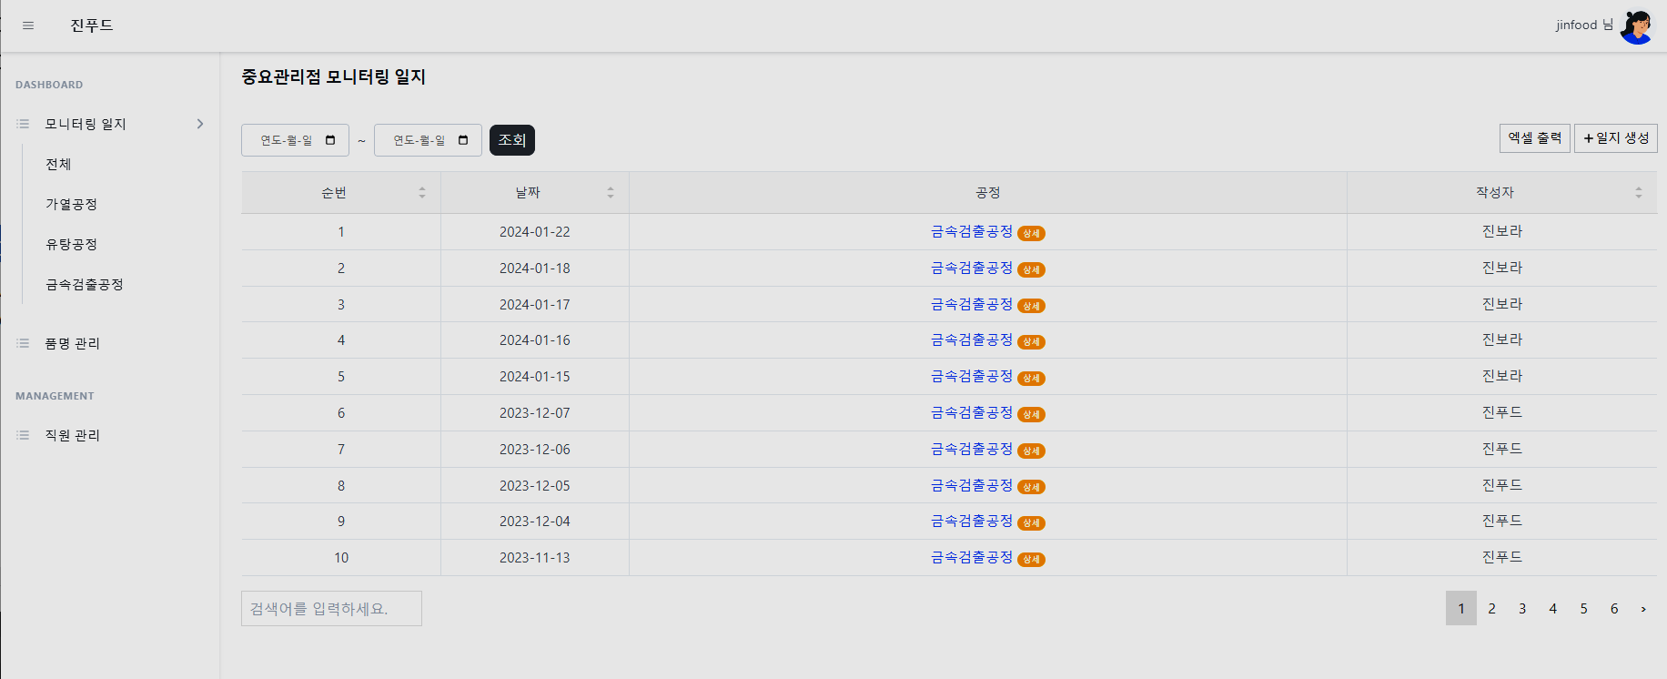
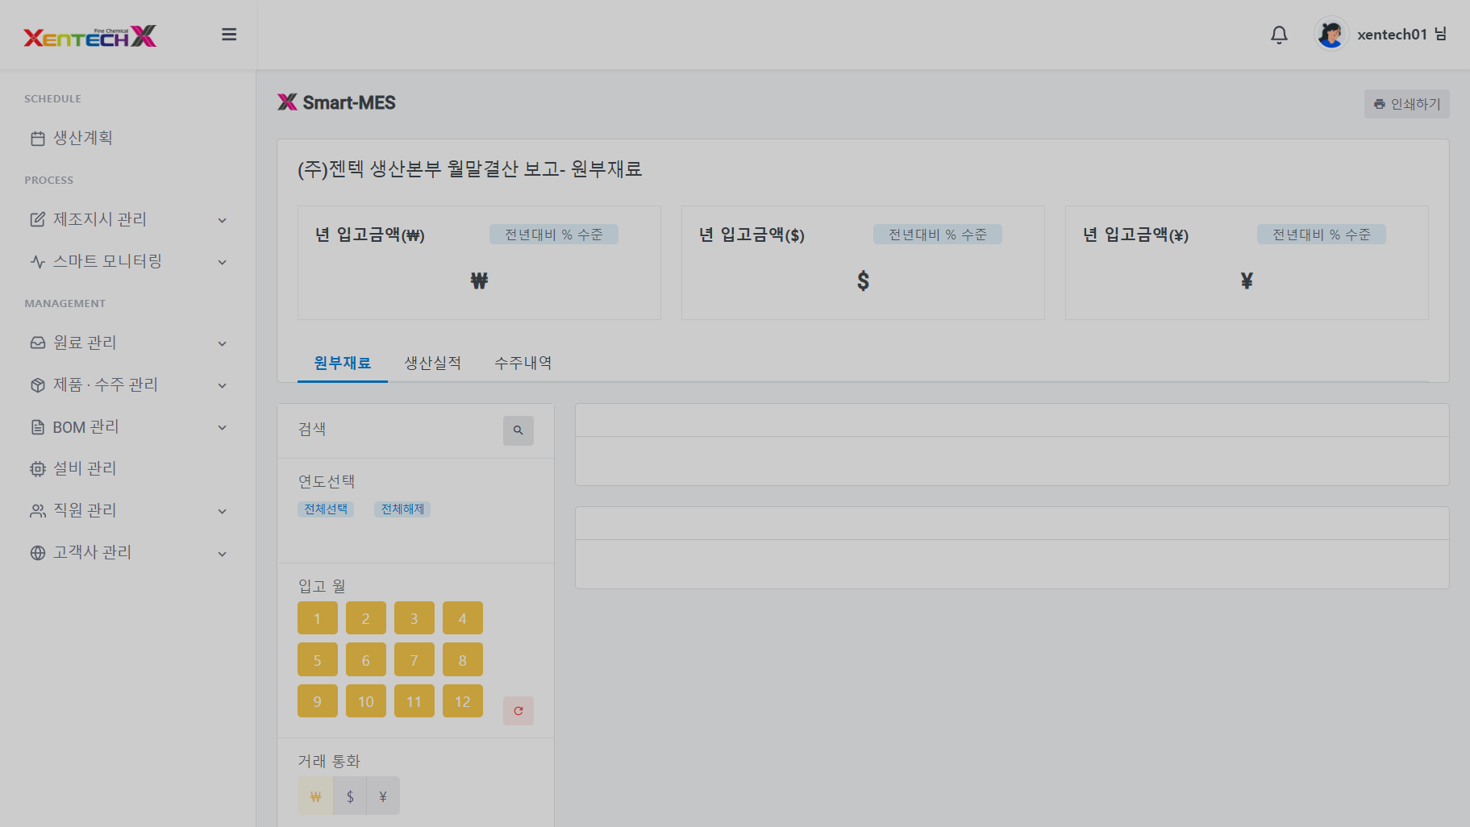
Ⅱ.
구성원
〮 김연지
- 소속: 연구기획팀 / 팀장
- 담당 업무: 사업계획서 작성, 과제 관리(보고서 작성, 사업비 관리), 데이터 분석
- 입사일: 2021년 10월 28일
- HW: 회로 설계 및 평가 / SW: Python, C, C++, JAVA, SQL 등
〮 김혜영
- 소속 : 개발팀(기업부설연구소) / 선임
- 담당 업무 : 웹개발 (웹페이지 개발)
- 입사일: 2023년 05월 22일
- JAVA, SQL, Spring Framework/Boot등
[실제 개발하여 고객 기업이 사용중인 웹페이지]

